Slide 1
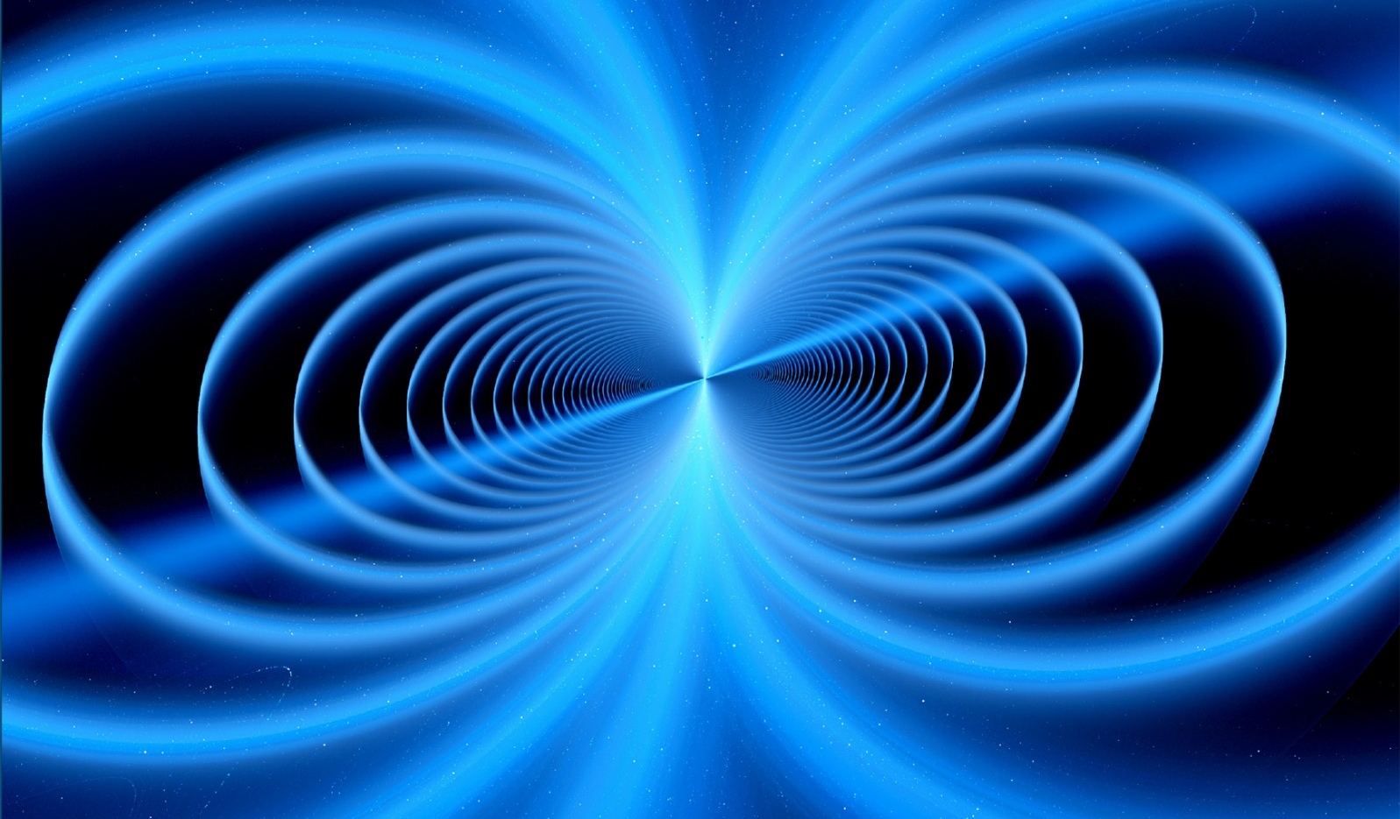
Bài 23
Điện từ trường

Slide 2

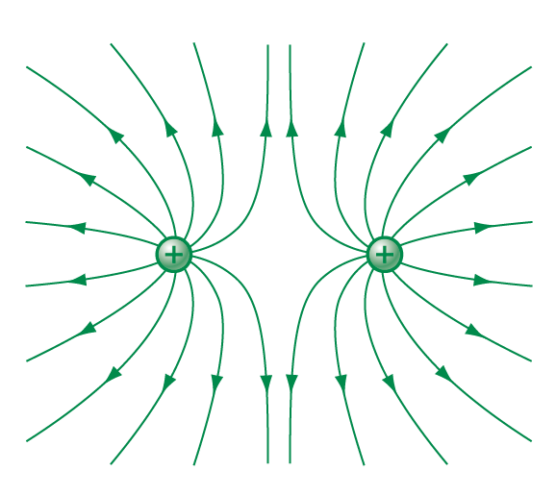
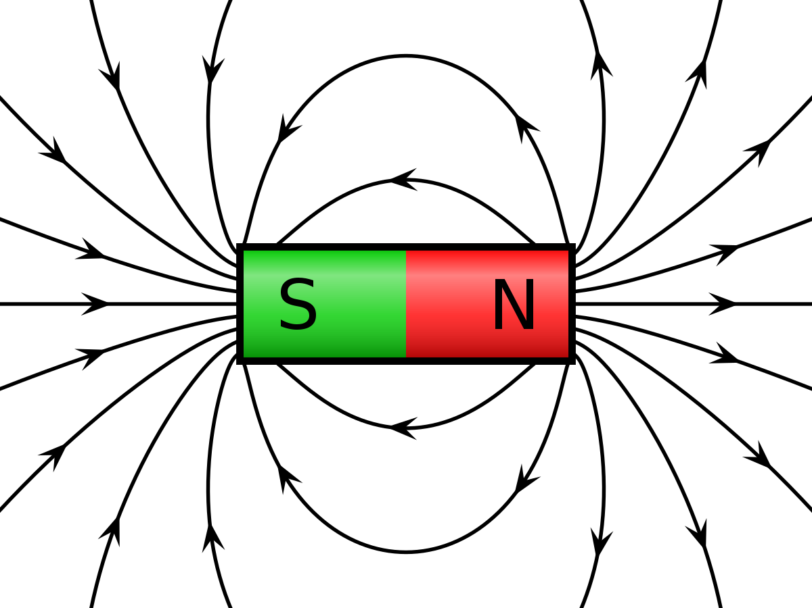
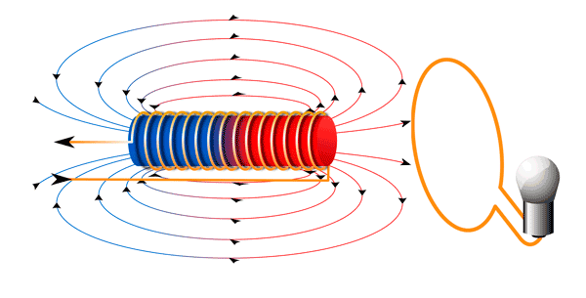
Đặt vấn đề
Chúng ta đã biết đến điện trường và từ trường,
Liệu giữa chúng có mối liên hệ nào với nhau không?
Điện trường tĩnh
Từ trường tĩnh
Từ trường biến thiên

Slide 3


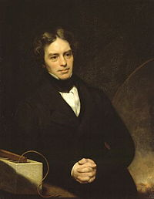
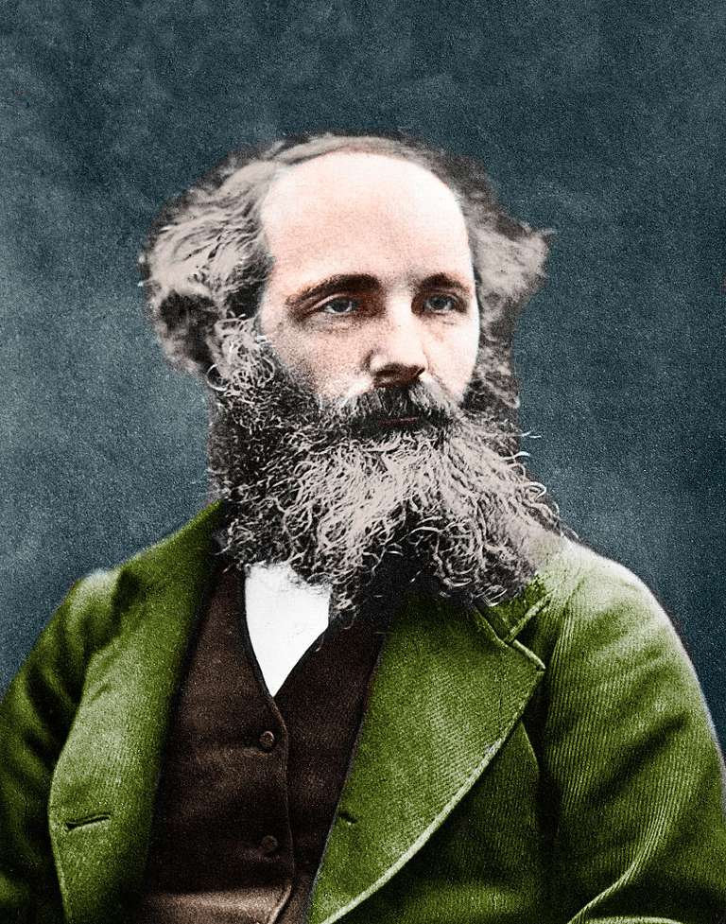
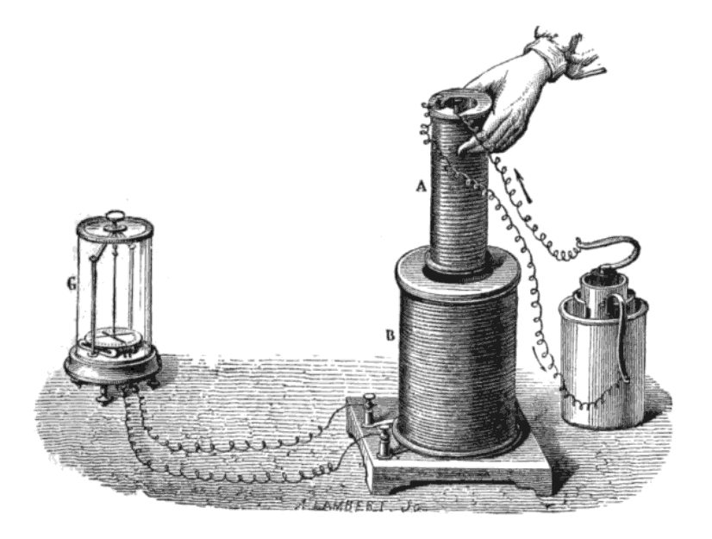
I
Mối quan hệ giữa điện trường và từ trường
Micheal Faraday
(1791- 1867)
James Clerk Maxwell (1831- 1879)
Khám phá hiện tượng cảm ứng điện từ
Xây dựng Thuyết điện từ với Điện từ trường và sóng điện từ là 2 khái niệm trung tâm. Hai công trình nổi tiếng của Maxwell:
“Về những đường sức từ của Faraday” (1856)
“Lí thuyết động lực về điện từ trường” (1864)

Slide 4

I
Mối quan hệ giữa điện trường và từ trường
1. Từ trường biến thiên và điện trường xoáy
a) Phân tích thí nghiệm cảm ứng điện từ của Fa-ra-dây
Phát biểu định luật cảm ứng điện từ?
Dòng điện cảm ứng i_{C} xuất hiện trong mạch điện kín có chiều sao cho từ trường cảm ứng có tác dụng chống lại sự biến thiên của từ thông ban đầu qua mạch

Slide 5
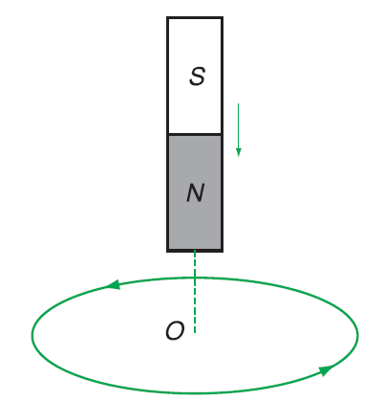
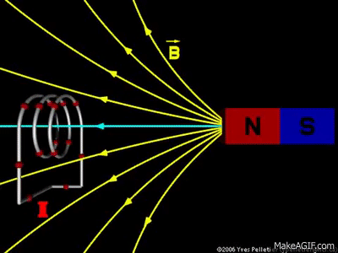


Thảo luận
Sự xuất hiện của i_{C} chứng tỏ điều gì?
Sự xuất hiện của dòng điện cảm ứng chứng tỏ tại mỗi điểm trong dây có một điện trường mà vec tơ cđđt $\vec{E}$ cùng chiều với dòng điện.Đường sức của điện trường này nằm dọc theo dây. Nó là một đường cong kín
S
N
Điện trường có đường sức là đường cong kín gọi là điện trường xoáy

Slide 6
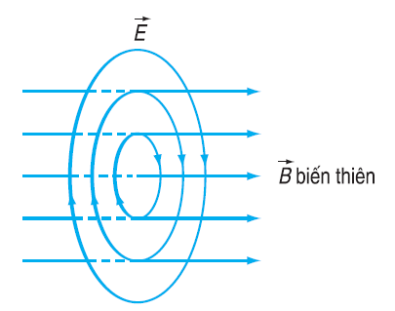
Vận dụng
So sánh các đặc điểm của đường sức của điện trường tĩnh và điện trường xoáy
Giống nhau
Đường sức là những đường có hướng. Qua mỗi điểm trong điện trường có 1 và chỉ 1 đường sức mà thôi. Các đường sức không cắt nhau.
Nơi mà cường độ điện trường lớn thì các đường sức mau. Nơi mà cường độ điện trường nhỏ thì các đường sức thưa.
Điện trường tĩnh
Điện trường xoáy
Là những đường không kín
Là những đường cong kín

Slide 7
I
Mối quan hệ giữa điện trường và từ trường
1. Từ trường biến thiên và điện trường xoáy
a) Phân tích thí nghiệm cảm ứng điện từ của Fa-ra-dây
Điện trường xoáy là điện trường có đường sức là đường cong kín
b) Kết luận
Nếu tại một nơi có một từ trường biến thiên theo thời gian thì tại nơi đó xuất hiện một điện trường xoáy

Slide 8
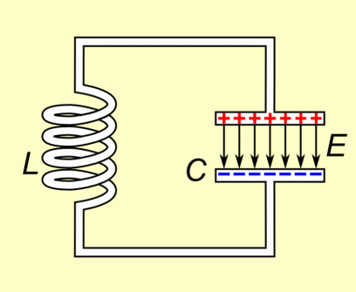

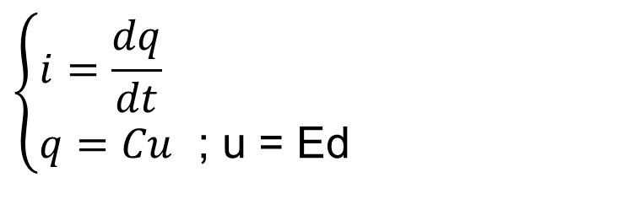


I
Mối quan hệ giữa điện trường và từ trường
2. Điện trường biến thiên và từ trường
a) Từ trường của mạch dao động
Xét mạch LC lí tưởng đang hoạt động
i
Cđdđ tức thời trong mạch:
$$\left\{\begin{aligned}&i=\frac{dq}{dt} \\ &q=Cu\text{ ; }\text{u}\text{ = }\text{Ed}\end{aligned}\right.$$
$$i \text{= }\text{Cd}\frac{\text{dE}}{\text{dt}}$$
q
$$⇒$$
C
L
$$\vec{E}$$
Có sự liên quan mật thiết giữa i với tốc độ biến thiên của E trong tụ điện.

Slide 9


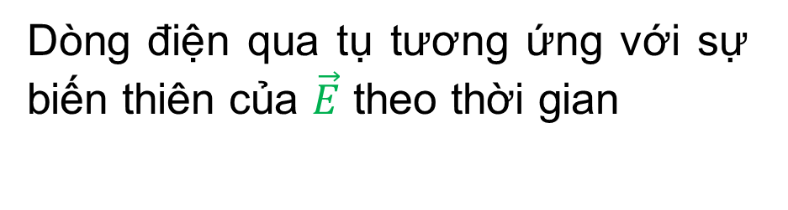
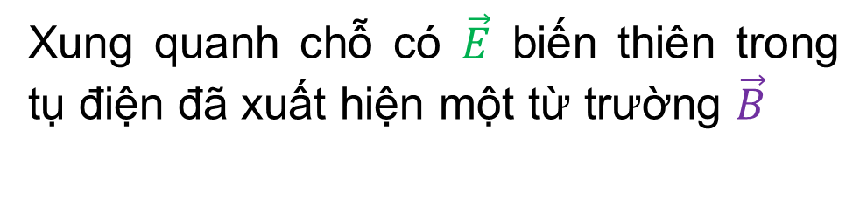
I
Mối quan hệ giữa điện trường và từ trường
2. Điện trường biến thiên và từ trường
a) Từ trường của mạch dao động
Dòng điện qua tụ tương ứng với sự biến thiên của $\vec{E}$ theo thời gian
$$\vec{E}$$
C
L
$$\vec{B}$$
Xung quanh chỗ có $\vec{E}$ biến thiên trong tụ điện đã xuất hiện một từ trường $\vec{B}$
b) Kết luận
Nếu tại một nơi có điện trường biến thiên theo thời gian thì tại nơi đó xuất hiện một từ trường. Đường sức của từ trường bao giờ cũng khép kín

Slide 10
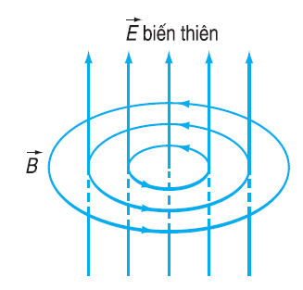
II
Điện từ trường và thuyết điện từ Maxwell
1. Điện từ trường
Điện trường biến thiên và từ trường biến thiên liên quan mật thiết với nhau, là hai thành phần của một trường thống nhất – điện từ trường (trường điện từ)
Điện trường biến thiên gây ra từ trường biến thiên
Từ trường biến thiên gây ra điện trường biến thiên

Slide 11
II
Điện từ trường và thuyết điện từ Maxwell
2. Thuyết điện từ Maxwell
Maxwell đã xây dựng hệ thống 4 phương trình diễn tả mối quan hệ giữa:
Điện tích – điện trường – dòng điện – từ trường
Sự biến thiên của từ trường theo thời gian và điện trường xoáy
Sự biến thiên của điện trường theo thời gian và từ trường
Thuyết điện từ khẳng định mối quan hệ khăng khít giữa
điện tích ↔ điện trường ↔ từ trường

Slide 12
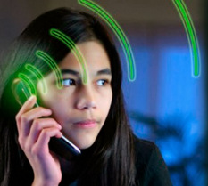
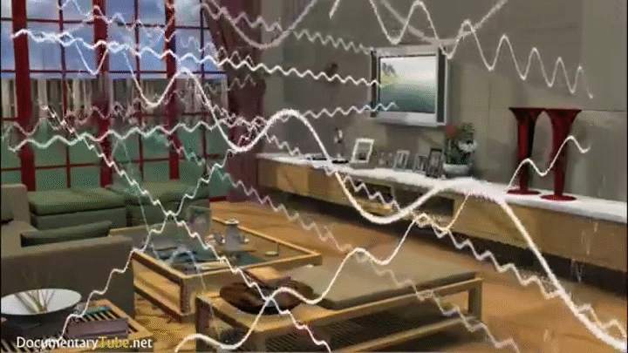
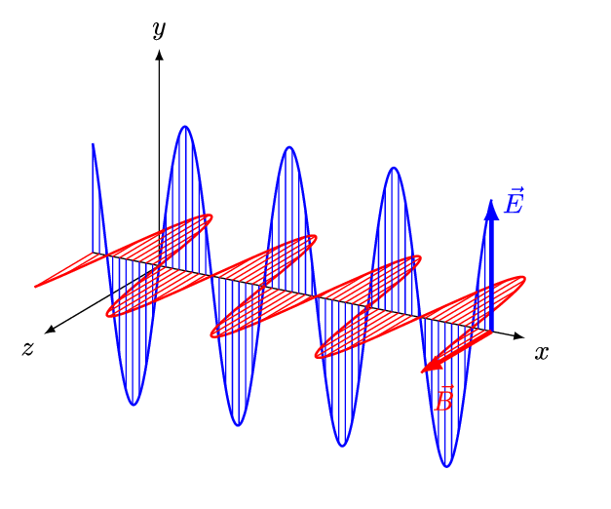
Ứng dụng
Các loại sóng điện thoại, sóng wifi, sóng radio chúng ta sử dụng hàng ngày đều là điện từ trường lan truyền trong không gian (gọi là sóng điện từ, sẽ xét ở bài sau)

Slide 13

Củng cố
Câu 1 : Ở đâu xuất hiện điện từ trường?
A. Xung quanh 1 điện tích đứng yên
B. Xung quanh 1 dòng điện không đổi
C. Xung quanh 1 ống dây điện
D. Xung quanh một tia lửa điện

Slide 14
Củng cố
Câu 2 : Hãy chọn câu đúng?
Đặt 1 hộp kín bằng sắt trong điện trường. Trong hộp kín sẽ
A. Có điện trường
B. Có từ trường
C. Có điện từ trường
D. Không có các trường nói trên

Slide 15
Củng cố
Câu 3 : Điểm nào dưới đây không thuộc về nội dung thuyết điện từ của Mắc-xoen ?
A. Tương tác giữa các điện tích hoặc giữa điện tích với điện trường và từ trường
B. Mối quan hệ giữa điện tích và sự tồn tại của điện trường và từ trường
C. Mối liên hệ giữa sự biến thiên theo thời gian của từ trường và điện trường xoáy
D. Mối quan hệ giữa sự biến thiên theo thời gian của điện trường và từ trường

Slide 16
Củng cố
Câu 4: Phát biểu nào sau đây là sai khi nói về điện từ trường
A. Khi từ trường biến thiên theo thời gian, nó sinh ra một điện trường xoáy.
B. Điện trường xoáy là điện trường mà đường sức là những đường cong có điểm đầu và điểm cuối.
C. Khi điện trường biến thiên theo thời gian, nó sinh ra một từ trường.
D. Từ trường có các đường sức từ bao quanh các đường sức của điện trường biến thiên.

